Slide 1
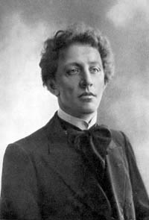
Александр Александрович
Блок
1880-1921

Slide 2
Поэма «Двенадцать».
Противоречивость осмысления революции.

Slide 3
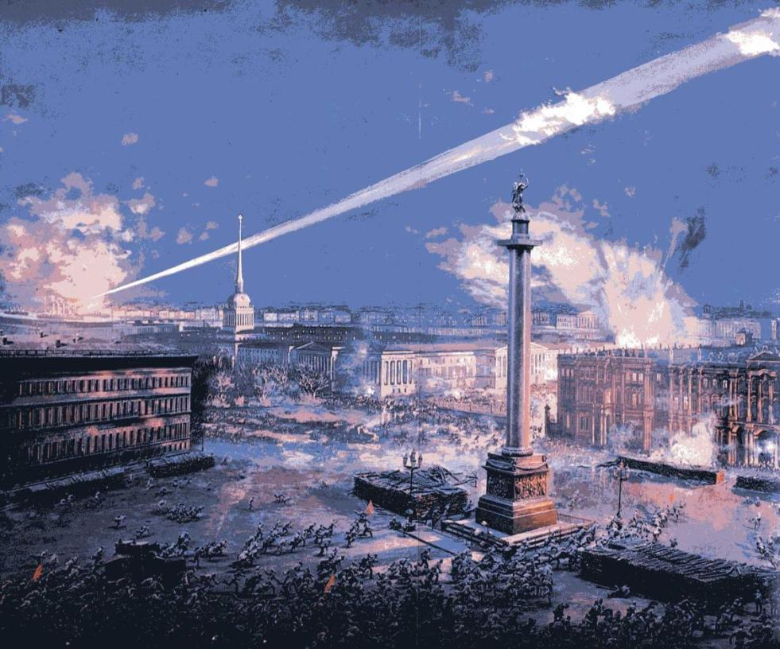
Страшно, сладко, надо
Мне -бросаться в многопенный вал… А.А.Блок А.А.Блок

Slide 4
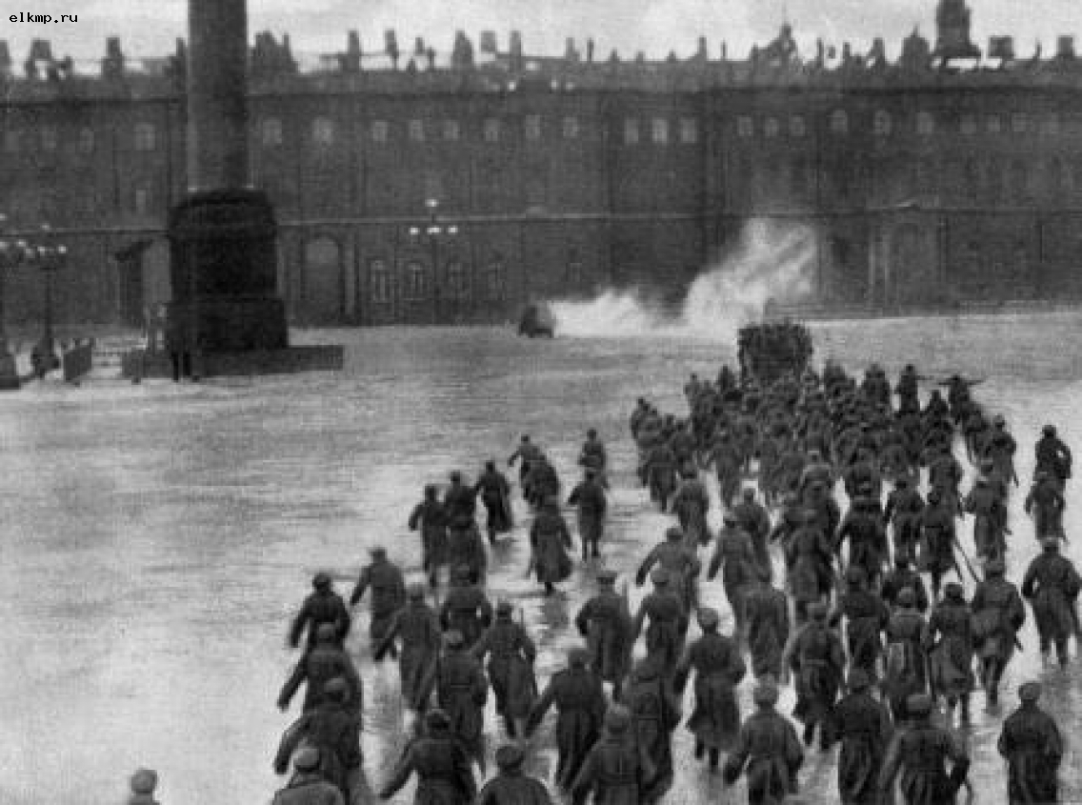
9 января 1918 года – статья «Интеллигенция и революция»
29 января 1918 года – поэма «Двенадцать»

Slide 5

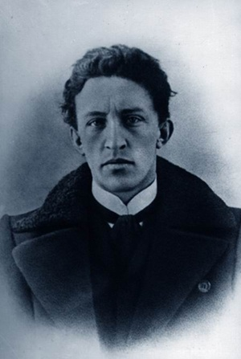
Поэма «Двенадцать»

Slide 6
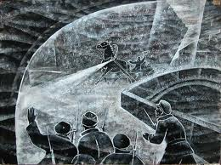
Стоит над миром столб огня,
И в каждом сердце, в мысли каждой —
Свой произвол и свой закон…
Не ведаем: над нашим станом,
Как встарь, повита даль туманом,
И пахнет гарью. Там — Пожар.
А. А. Блок.

Slide 7
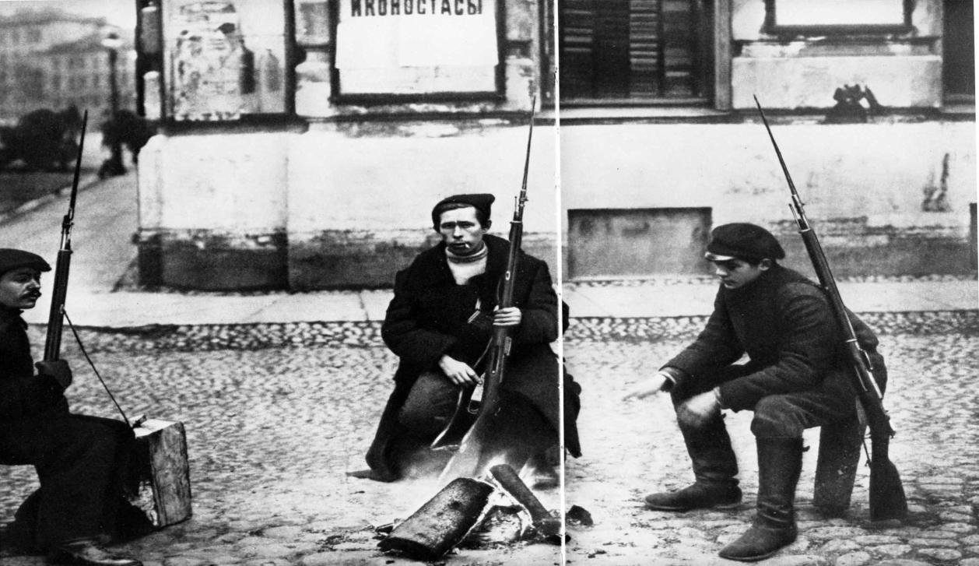
Красногвардейский патруль в Петербурге: «…ко всему готовы, ничего не жаль…»

Slide 8
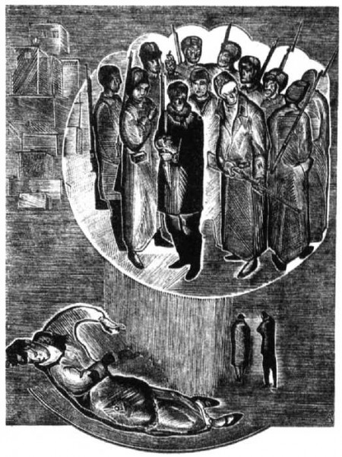
«Двенадцать» - эпическая
поэма, как будто составленная
из отдельных зарисовок,
картинок с натуры, быстро
сменяющих одна другую.
Динамичность и хаотичность
сюжета, выразительность
эпизодов, из которых
складывается поэма, передают
неразбериху, которая царила и на
улицах, и в умах.
Notes:
«Двенадцать» - эпическая поэма, как будто составленная из отдельных зарисовок, картинок с натуры, быстро сменяющих одна другую. Динамичность и хаотичность сюжета, выразительность эпизодов, из которых складывается поэма, передают неразбериху, которая царила и на улицах, и в умах.
Л. Горелов: «Поэма Блока состоит из массы мелких деталей-за­рисовок, картин быта, реплик, разговоров, частушек, угроз, восклицаний, жалоб. Но все они слиты воедино, прочно спаяны единым ритмом, тем мощным и грозным смысловым подтекстом, который и есть главное в «Двенадцати».

Slide 9
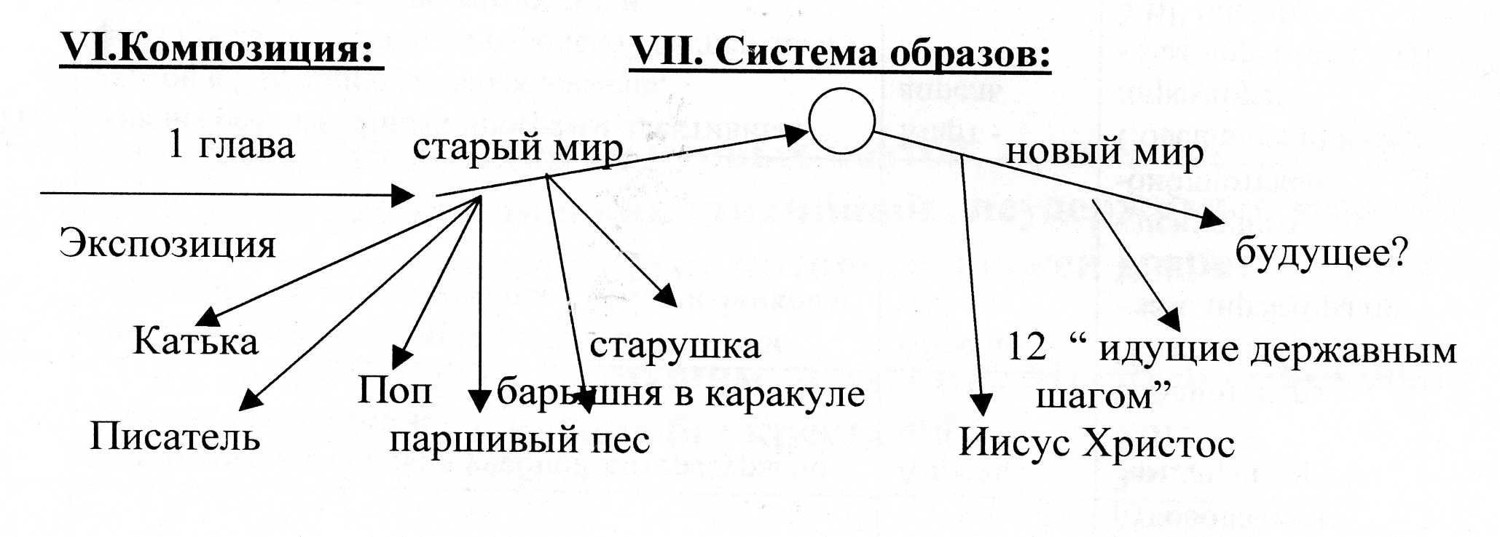

Slide 10

«Слушайте музыку
революции», − призывал Блок. В
поэме и звучит эта музыка.
Прежде всего, «музыка» у Блока
– метафора, выражение «духа»,
звучание стихии жизни.
Notes:
Композиция, отражающая стихию революции, определяет стилевое разнообразие поэмы. «Слушайте музыку революции», - призывал Блок.
В поэме и звучит эта музыка.
Прежде всего, «музыка» у Блока - метафора, выражение «духа», звучание стихии жизни. Музыка эта отражена в ритмическом, лексическом, жанровом разнообразии поэмы. Традиционные ямб и хорей сочетаются с раз­ностопными размерами, иногда с нерифмованным стихом.

Slide 11


Slide 12
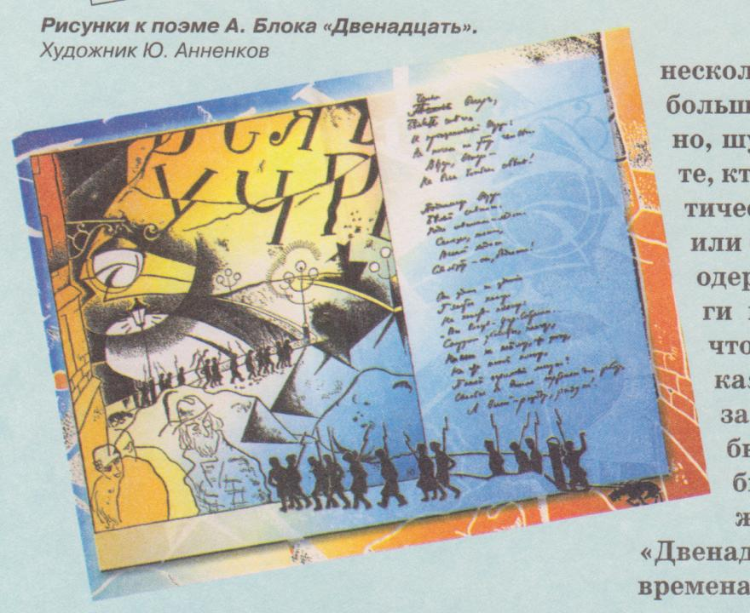

Slide 13
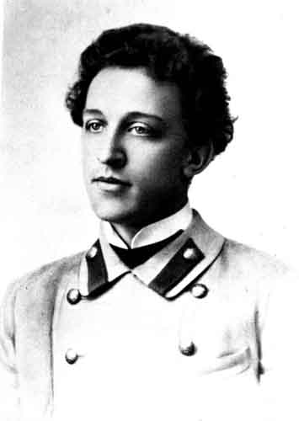
«Всем телом, всем сердцем, всем сознанием - слушайте Революцию!»
А.А.Блок.

Slide 14
Спасибо за урок

